Slide 1
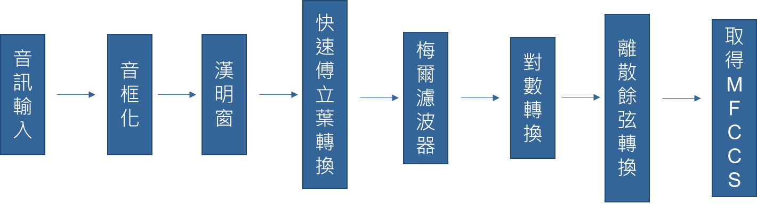
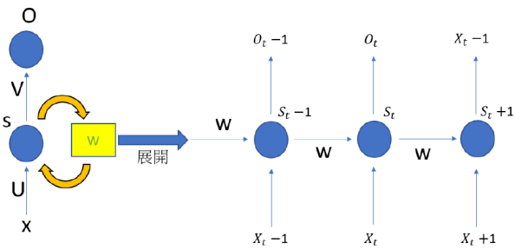
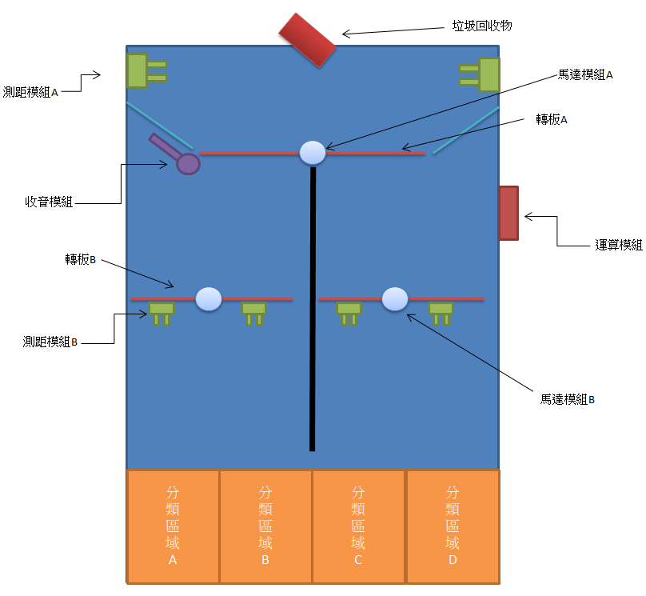
基於聲音辨識之智慧垃圾桶
作者:柯淯碩、謝昀達、彭十七、黃勝豐、黃進華
Yu-Shuo Ko, Yun-Da Hsieh, Sevendi Eldrige Rifki Poluan, Shen-feng Huang, Triguna Ashin Wijaya
簡介
一直以來，環保相關的議題一直都是世界所關注的重大議題之一，尤其是資源回收分類，對此，本篇論文提出了一種基於聲音辨識的方法來針對「不同材質」回收物進行分類機制的智慧回收箱，此篇論文將以常見的「紙類、寶特瓶、鋁箔包以及鋁罐」等四種定義為主要辨識的材質，辨識完成之後，此回收箱便會根據辨識的結果將該回收物分類至指定的回收區域中。
模型架構
梅爾倒頻譜(MFCCS)取得步驟
此次目標首先分為兩個部分製作，(1)聲音辨識區域規劃 ；(2)聲音辨識演算法
下圖為我們所設計的智慧分類垃圾桶，此分類垃圾桶共搭載了數種設備，包含了測距模組(超音波感測器)、運算模組(樹莓派)、收音麥克風，運算模組為樹莓派。當垃圾回收物掉落並經過感測器感知範圍時就會啟動錄音並分析回收物材質，並通過轉板將其分類至相對應區域
RNN架構圖
實驗結果
類別 | 準確度
紙容器 | 92%
寶特瓶 | 95%
鋁箔包 | 93%
鐵鋁罐 | 95%
總結
本研究針對垃圾回收物提出了基於使用 AI 搭配音訊特徵(MFCCS)以用作分類的方法，不同於當前的垃圾回收物分類方法之ㄧ，即影像辨識方法，本研究以音訊特徵(MFCCS)乃可對不同材質之垃圾回收物進行辨識而無需查看該垃圾回收物品的形狀。
而實驗最後所得之用於垃圾回收物分類的預測模型之辨識率也高達 93%，其分類的結果在本研究之四個類別，紙類、寶特瓶類、鋁箔包類以及鋁罐類表現良好，各個材質所對應之垃圾回收物幾乎沒有參雜到其他類的材質，顯示了該預測模型極具成效。
本研究也設計了一個基於上述演算法的智慧分類垃圾桶，在使用者將回收物投入垃圾桶後，該垃圾桶便能依據辨識結果將垃圾自動分類至指定區域，同時也設計了一個網頁可以即時監控垃圾桶的當前容量，當垃圾桶容量快滿時能自動發送通知給工作人員來及時清理垃圾桶。
聲音辨識演算法
本研究在聲音對於材質辨識的演算法上會以該訊號的MFCC係數為特徵，故會先對時域內所傳入的聲音訊號進行採樣，並進行音框化後再對其做加窗，而後再透過傅立葉轉換得到該頻譜，並將此頻譜映射至梅爾刻度，再利用三角帶通濾波器過濾後取其對數，接著依此來做離散餘弦變換以獲取該訊號的MFCC係數(取20維)，最後再將由上述所得之MFCC送至遞歸神經網路 (RNN)來做訓練，以此萃取出可用來對本研究欲分辨之垃圾回收物的模型。

